Slide 1
Wild Track Aristos

Slide 2
Sadržaj
Opis zadatka
Pregled zahtjeva
Arhitektura
Ispitivanje sustava
Korišteni alati i tehnologije
Organizacija rada
Iskustva

Slide 3
Članovi tima
voditelj tima: Josipa Udovičić – frontend, dokumentacija
Franjo Vuković – backend, frontend, izrada baze podataka i nekih UML dijagrama
Marko Pongrac – backend, izrada baze podataka i nekih UML dijagrama, ispitivanje programskog rješenja
Marko Kukolj – backend, izrada baze podataka, dokumentacija
Domagoj Jurič – frontend, dokumentacija
Stela Troskot – frontend, dokumentacija

Slide 4
Opis zadatka
Ideja projekta bila je stvaranje aplikacije koja omogućuje praćenje životinja
Korisnici su podjeljeni na istraživače, tragače i voditelje postaje te svi imaju definirane uloge
Cilj aplikacije je omogućavanje lake komunikacije među korisnicima, sa svrhom praćenja životinja
Slični programski proizvodi:
Animal Tracker – omogućuje praćenje životinja u stvarnom vremenu
Fahlo Animal Tracker – dopušta kupovinu narukvica, koje omogućuju praćenje odgovarajućih životinja pomoću aplikacije

Slide 5
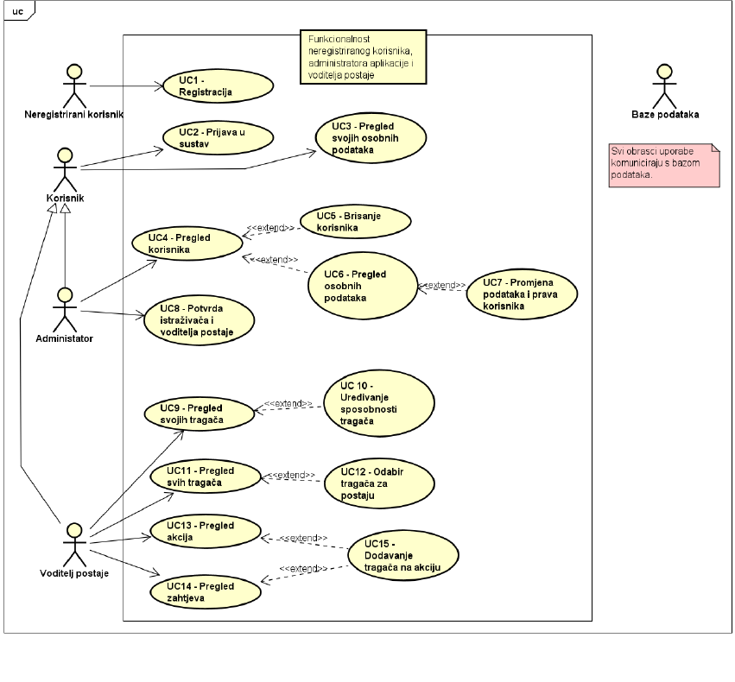
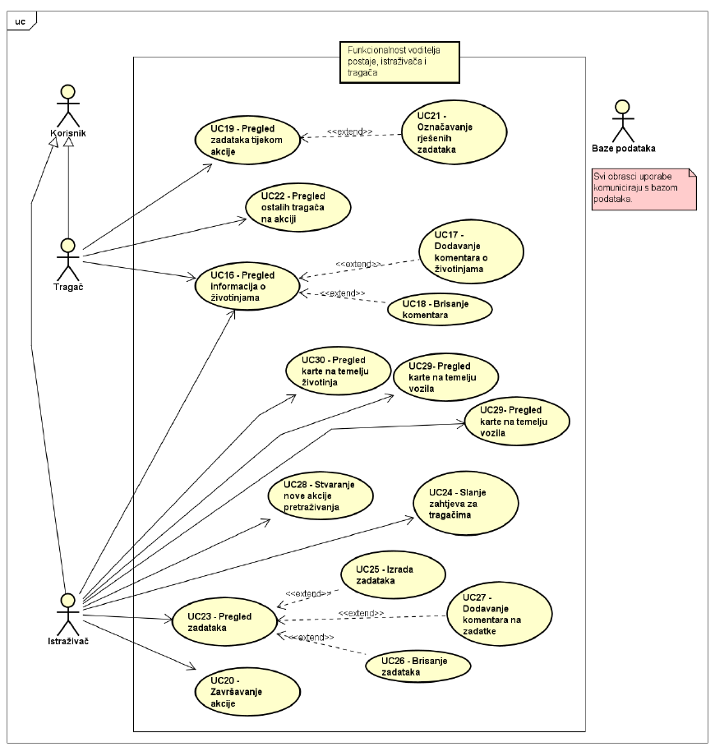
Pregled glavnih funkcionalnih zahtjeva

Slide 6
Nefunkcionalni i zahtjevi domene primjene
Sustav treba podržavati istovremeni rad više korisnika u stvarnom vremenu
Korisničko sučelje i sustav moraju podržavati hrvatsku abecedu
Pristup bazi podataka trebao bi biti učinkovit, s vremenom izvršavanja unutar
nekoliko sekundi
Za izradu sustava kao web aplikacije, koriste se objektno-orijentirani jezici
Pogrešna uporaba korisničkog sučelja ne bi smjela imati negativan utjecaj na funkcionalnost i rad sustava
Sustav treba biti jednostavan za korištenje
Pri nadogradnji sustava, ne smiju se narušavati postojeće funkcionalnosti
Veza s bazom podataka mora biti zaštićena, brza i otporna na vanjske greške
Pristup sustavu treba biti moguć iz javne mreže, uz korištenje HTTPS-a radi sigurne komunikacije

Slide 7
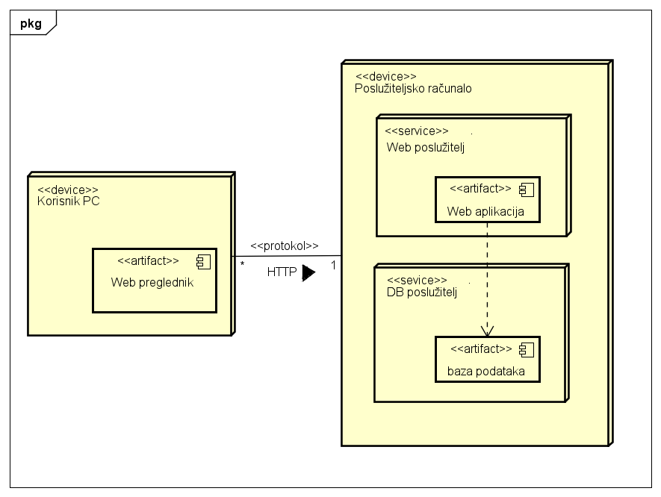
Arhitektura sustava
Sustav je baziran na „klijent - poslužitelj” arhitekturi
Komunikacija računala korisnika i računala poslužitelja odvija se preko HTTP veze
Korišten koncept MVC (Model View Controller) arhitekture
Dijagram razmještaja

Slide 8
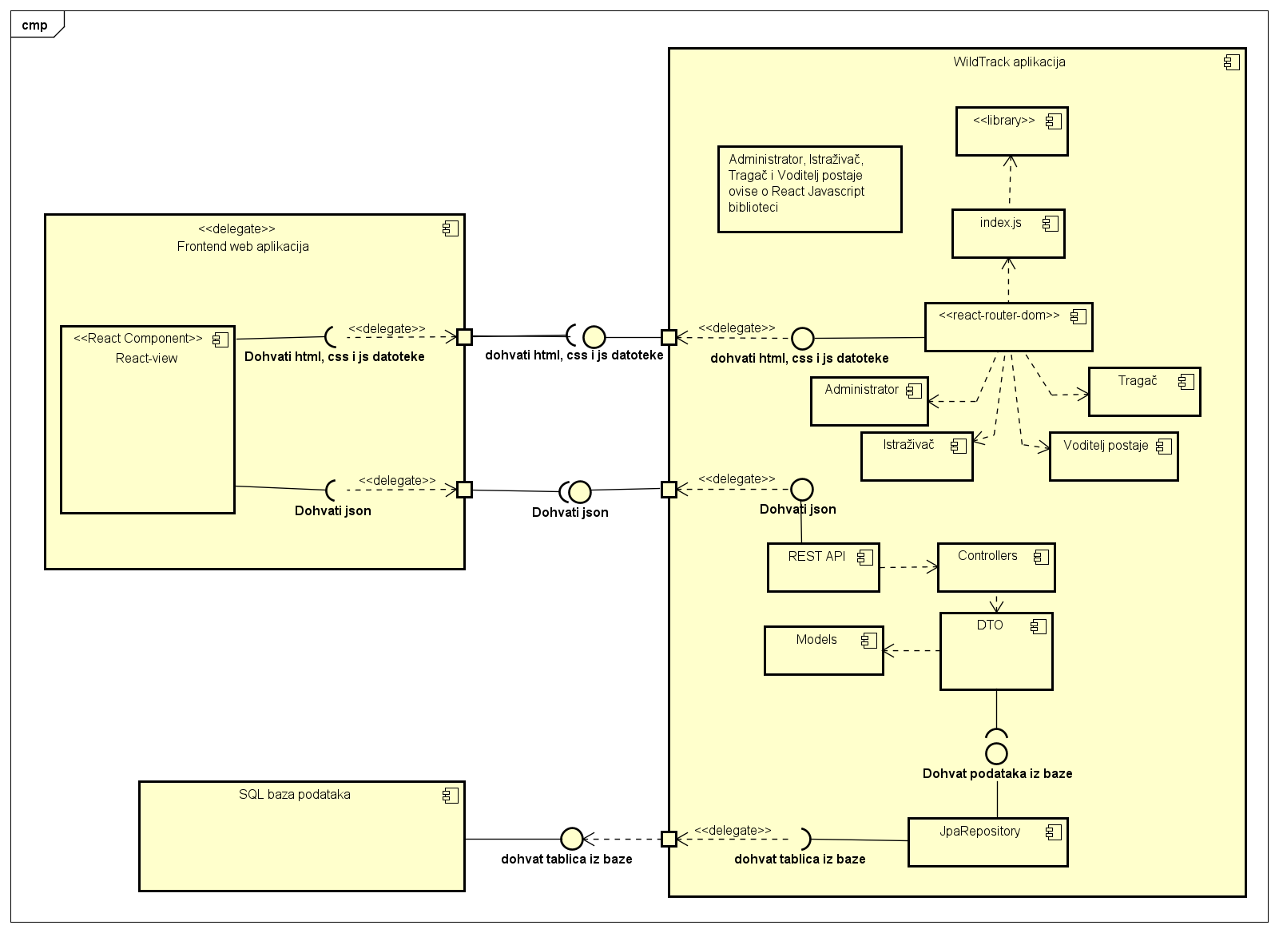
Arhitektura sustava
Sučelje za dohvat HTML, CSS i JS datoteka – Router - frontend
Sučelje za dohvat JSON podataka – REST API – backend
Sučelje JpaRepository – baza podataka
React-view – komunikacija sa aplikacijom
Dijagram komponenti

Slide 9
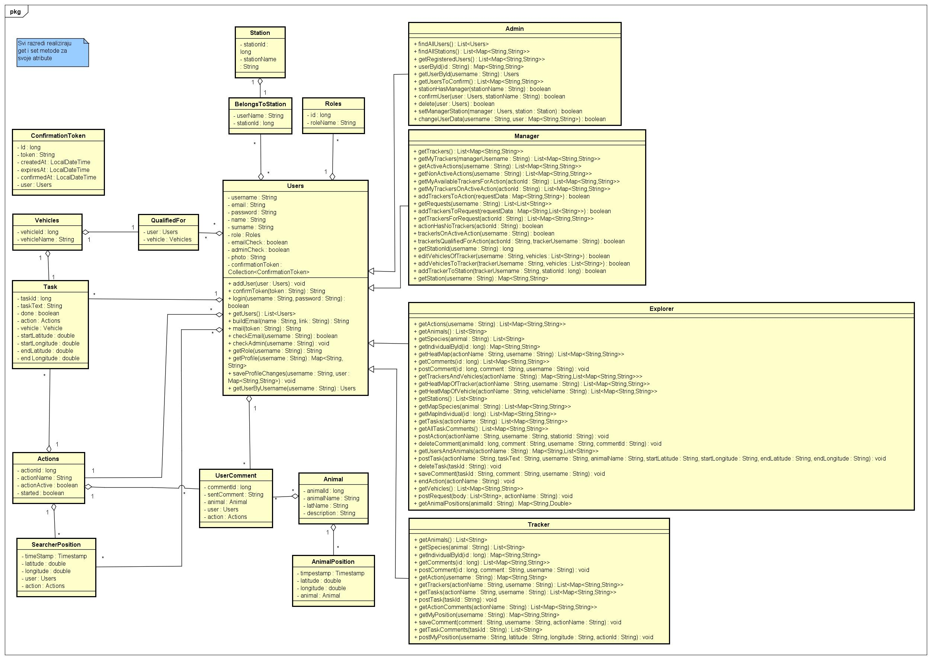
Arhitektura sustava
Model razredi prikazuju strukturu baze podataka
Implementi-rane metode komuniciraju s bazom podataka
Dijagram razreda – modeli

Slide 10
Ispitivanje sustava
Ispitivanje provedeno na razini komponenti te na razini sustava
Ispitivanje komponenti:
Testiranje ispravnosti logike te funkcionalnosti komponenti na „nižoj razini”
Povezivanje s bazom podataka, interpretacija zapisa u bazi na poslužiteljskoj strani te pravilna reakcija na interpretaciju
Ispitivanje sustava
4 složenija, obuhvatnija testa
Cilj je bio pokriti što više funkcionalnosti za različite korisnike
Login, uređivanje podataka korisnika, interakcije istraživača i karte, interakcija voditelja postaje i tragača

Slide 11
Korišteni alati i tehnologije
Baza podataka
PostgreSQL
pgAdmin
Render.com
Frontend
Visual Studio Code
React
Render.com
Backend
IntelliJ
Springboot
Render.com
Dokumentacija
Latex
Visual Studio Code
Astah UML
Ispitivanje programskog rješenja
Selenium
Upravljanje projektom
GitHub
Kominikacija
WhatsApp

Slide 12
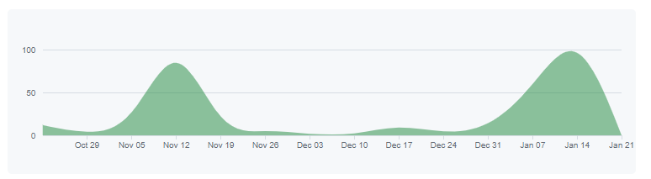
Organizacija rada
Vremenska linija razvoja grupe – agilni SDLC model
Raspodjela posla po članovima tima:
Popis članova | Franjo Vuković | Marko Pongrac | Marko Kukolj | Domagoj Jurič | Stela Troskot | Josipa Udovičić
Broj sati | 378 | 286 | 204 | 216 | 148 | 325

Slide 13
Naučene lekcije
U ovom projektu naučili smo:
kako raditi u timu
kako isplanirati izgled i funkcionalnosti aplikacije
kako podijeliti poslove
koristiti React i Spring Boot te Latex
Moglo je bolje:
poznavanje jezika kojima se grupa koristi
organizacija u početku je bila lošija, s vremenom se poboljšavala
Nikako se ne smije ponoviti:
na nekim studentima je bilo previše posla

Slide 14
Hvala na pažnji!
Popis članova | Email adrese
Franjo Vuković | franjo.vukovic2@fer.hr
Marko Pongrac | marko.pongrac@fer.hr
Marko Kukolj | marko.kukolj@fer.hr
Domagoj Jurič | domagoj.juric@fer.hr
Stela Troskot | stela.troskot@fer.hr
Josipa Udovičić | josipa.udovicic@fer.hr

